Slide 1
تقرير عن ..........
اسم الطالب .......
الصف .........

Slide 2
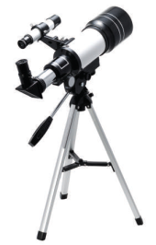
التلسكوب
عبارة عن جهاز يُقرِّب الأشياء البعيدة لرؤيتها بوضوح وساعد هذا الاختراع على دراسة الفضاء
الوحدة
الأقمار الصناعية و التلسكوبات
التلسكوب
أنواع التلسكوبات
التلسكوب الأرضي : لرؤية الأجسام على سطح الأرض
كالمسارح و السباقات
التلسكوب الفضائي : يستخدم لرؤية النجوم و الكواكب
و جميع التلسكوبات تتفق في أساس عملها و تختلف في التصميم

Slide 3
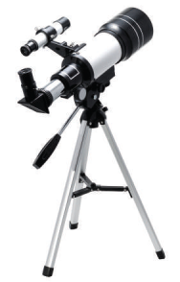
التلسكوب الفضائي
1
جهاز يستخدم لرؤية الأجرام السماوية كالنجوم و الكواكب
الوحدة
الأقمار الصناعية و التلسكوبات
التلسكوب
2
يعمل التلسكوب الفضائي على جمع أكبر كمية من الأشعة من الجرم السماوي البعيد

Slide 4
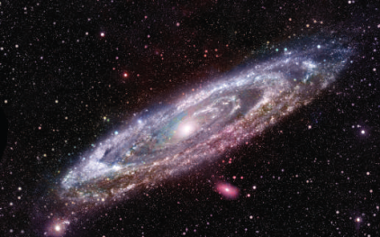
تلسكوب هابل الفضائي
1
أحد أشهر التلسكوبات في العالم اليوم
الوحدة
الأقمار الصناعية و التلسكوبات
التلسكوب
2
حيث يلتقط صوراً للمجرات و النجوم البعيدة من دون إضاءة في الفضاء المظلم
3
يلتقط صوراً عالية الجودة تساعد العلماء على دراسة و استكشاف الفضاء
4
و الكويت ليست بعيدة عن تطور تكنولوجيا الفضاء فقد قام الفلكي الكويتي ( صالح العجيري)
5
بإنشاء مرصد لمراقبة الكواكب و النجوم في السماء و متابعتها منذ عام 1986

